Slide 1
МУК «Централизованная библиотечная система им.Н.К.Крупской»
Центральная детская библиотека
СЕМЕЙНЫЙ АЛЬБОМ ВАНИНЫХ
Ленинск-Кузнецкий
2010

Slide 2
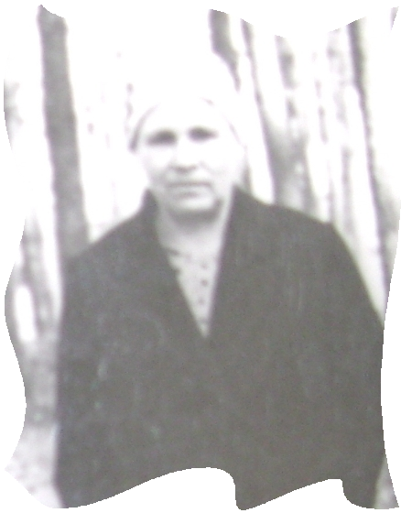
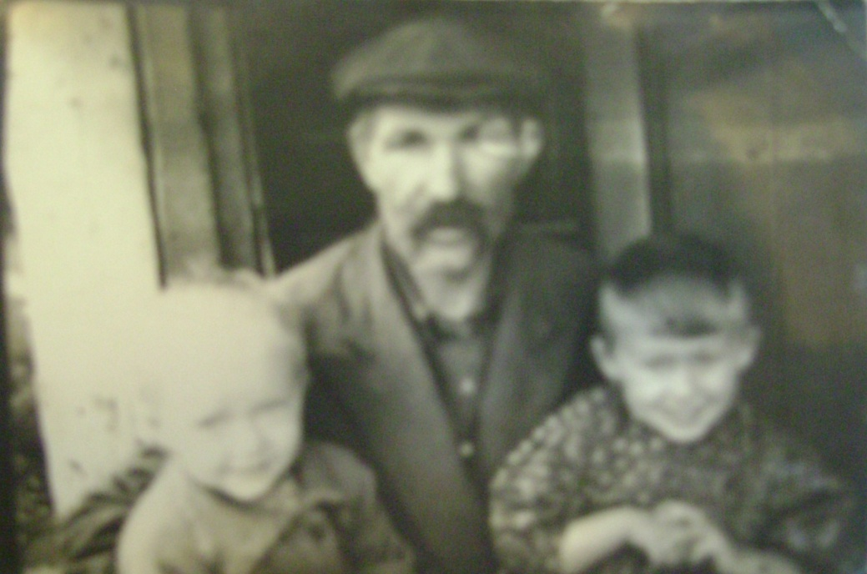

Отец Ванин Николай

Slide 3

Дудочкин Владимир Васильевич – участник Кольчугинского восстания.
1988 г.р., до революции жил в Кольчугине, работая на шахтах рудника.
Дядя Елены Ваниной

Slide 4
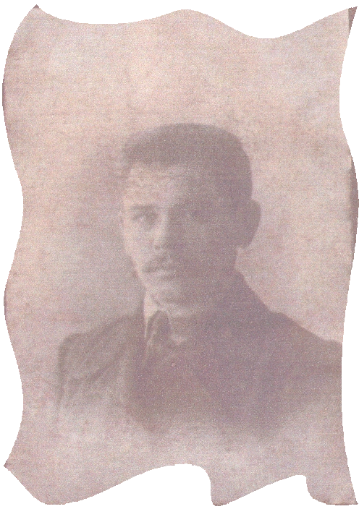
Ванин Александр Абрамович, дядя. Участник партизанского восстания. Погиб под Новокузнецком.

Slide 5
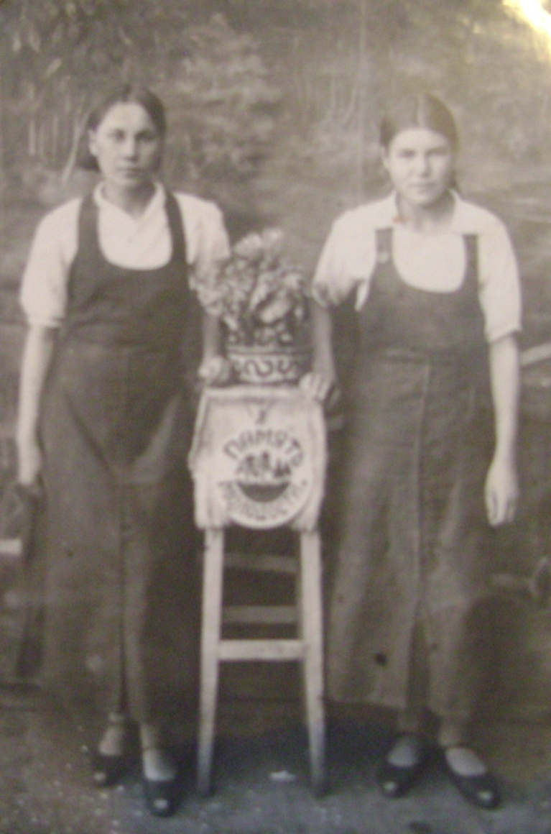
Лена с подругой
Довоенная жизнь...

Slide 6
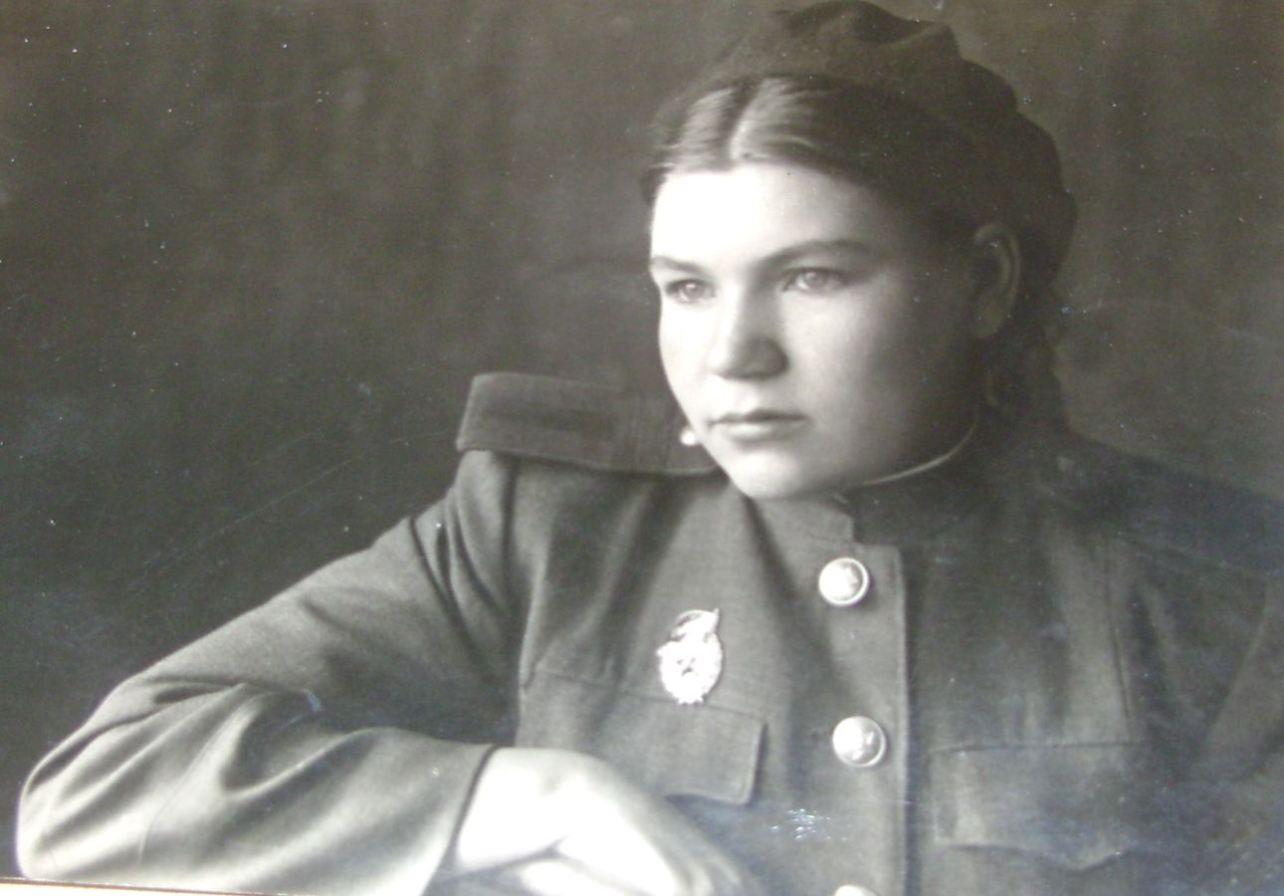
фото начала войны,
Елена Николаевна

Slide 7
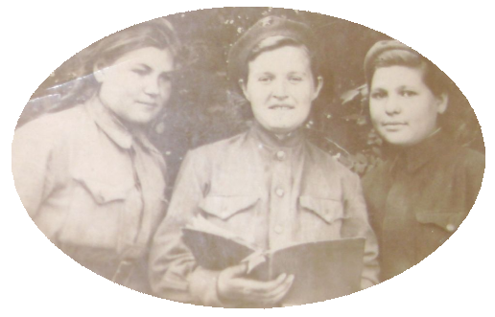
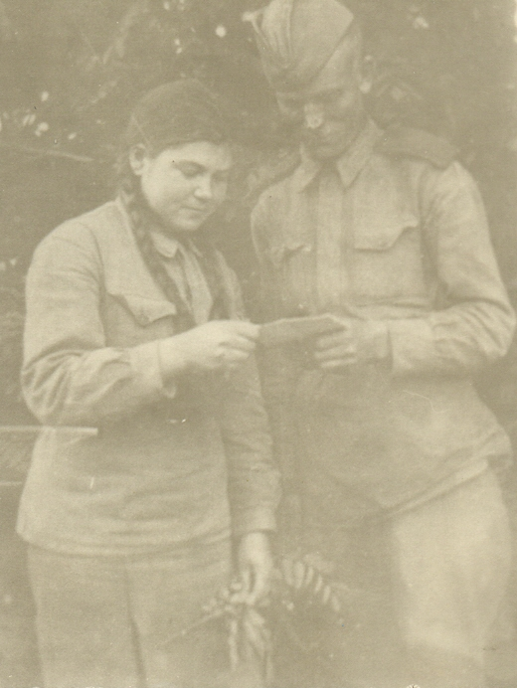
Фронтовые будни …

Slide 8
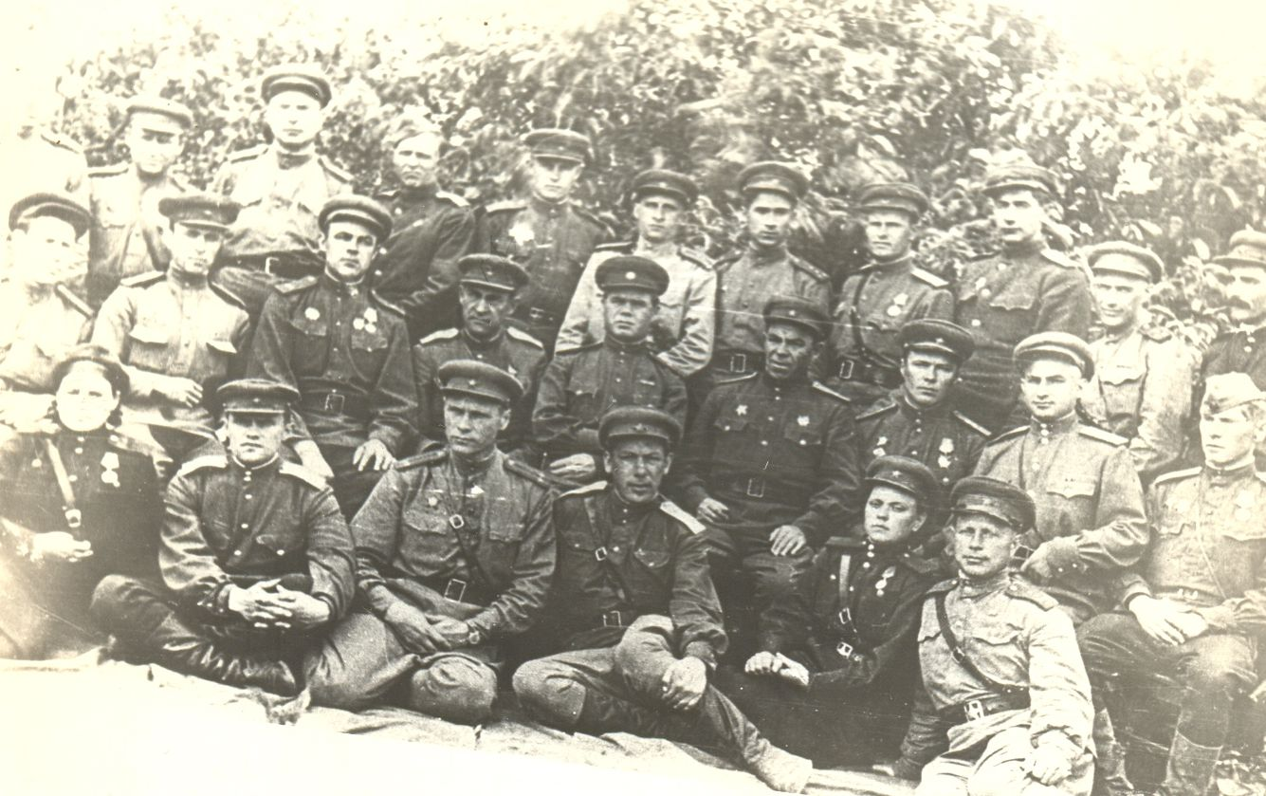
Работники штаба и служб
259-й Артемовской стрелковой дивизии

Slide 9
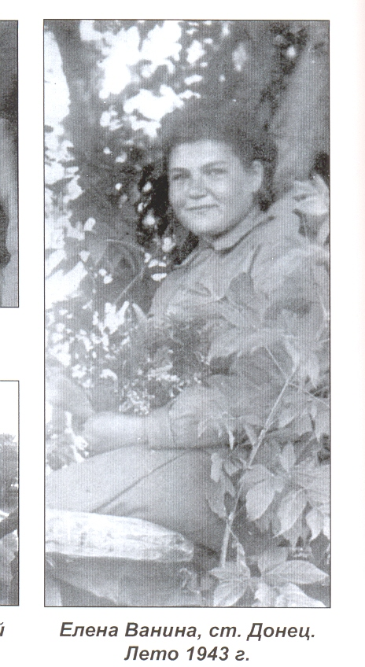
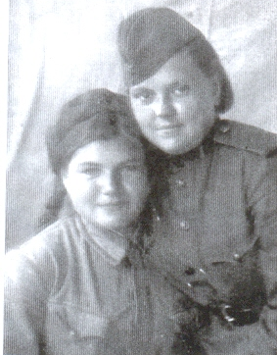
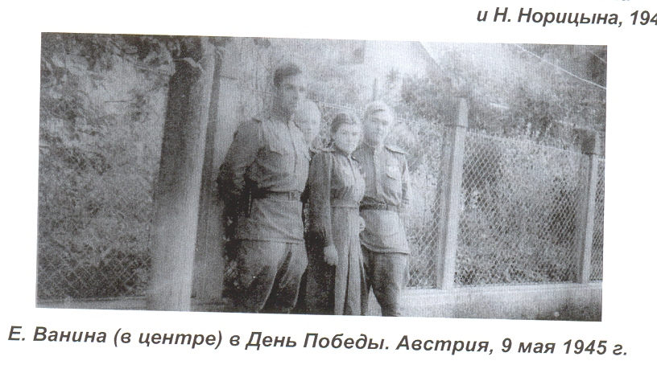
Елена Ванина. Станция Донец. 1943 год
Е. Ванина и Н. Норицына, 1943 г.
Е. Ванина (в центре) в День Победы. Австрия, 9 мая 1945 г.

Slide 10
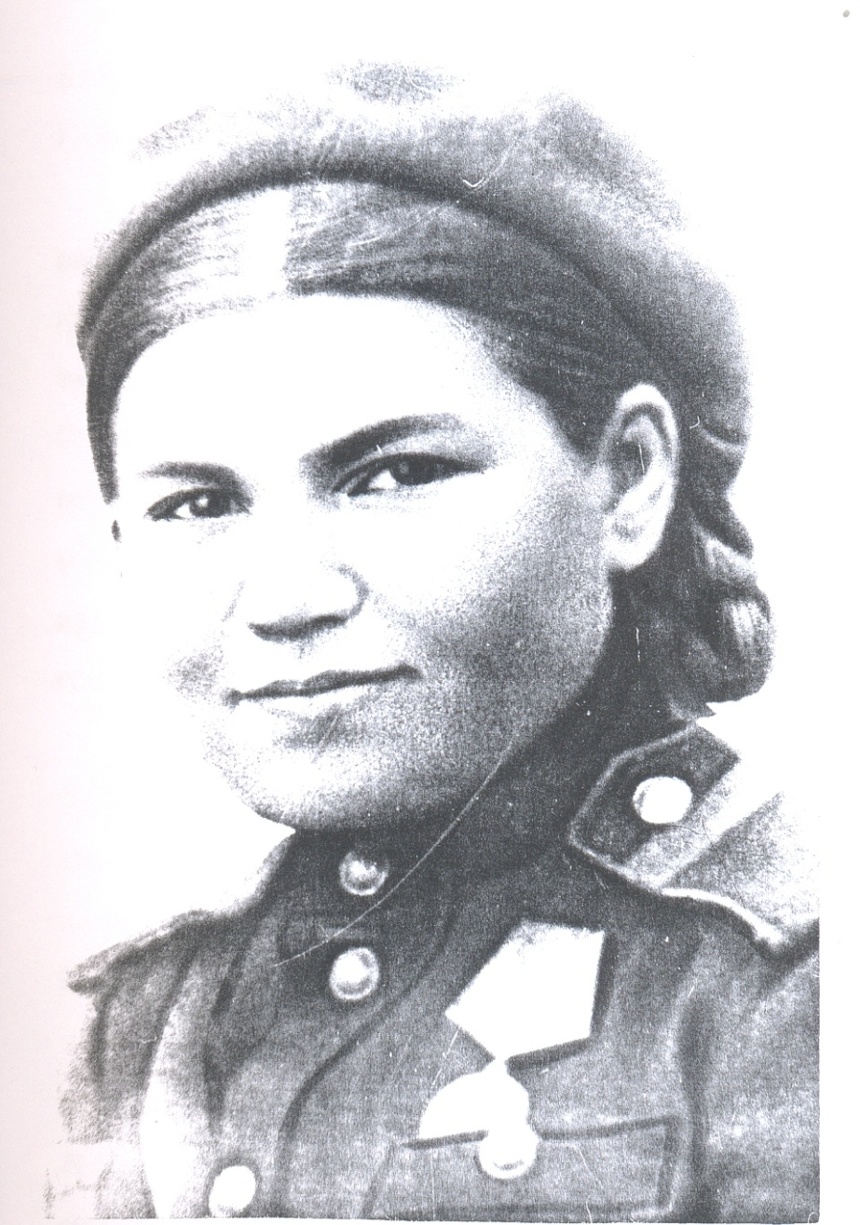

Ванина Елена Николаевна

Slide 11
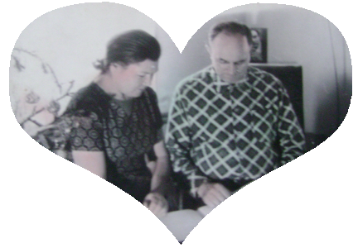
Ванины Елена и Василий

Slide 12
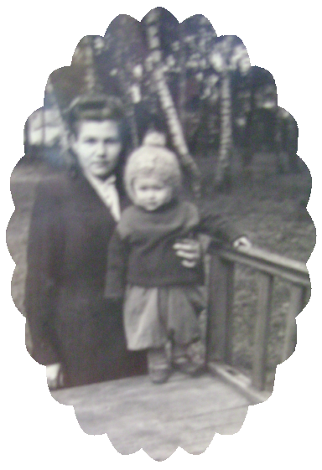
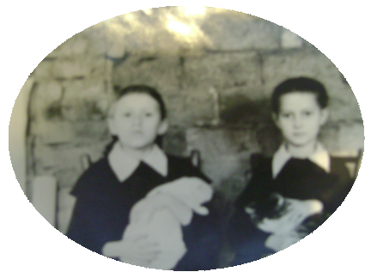
Елена с дочкой

Slide 13
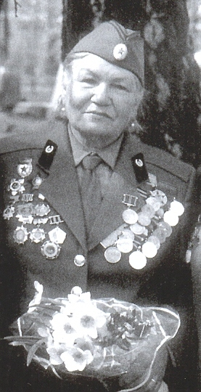
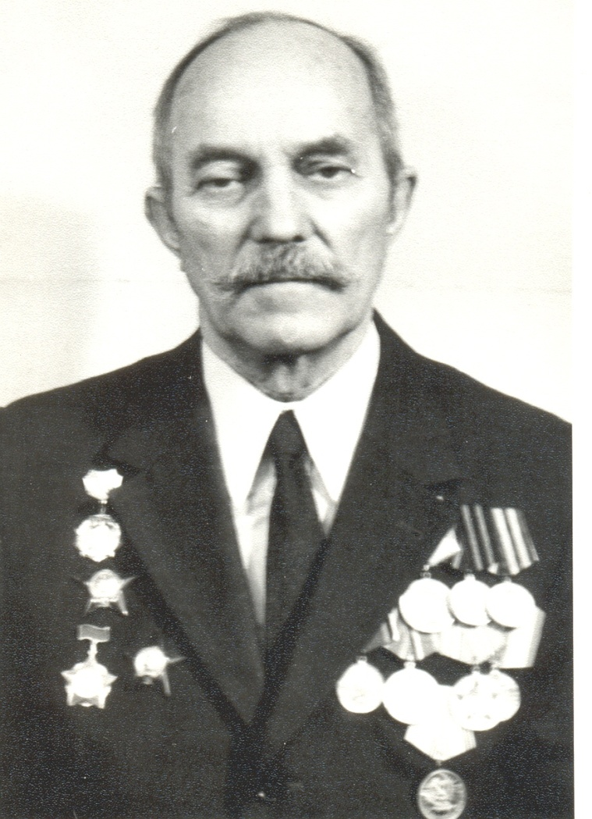
Елена Николаевна и её муж Василий Захарович

Slide 14
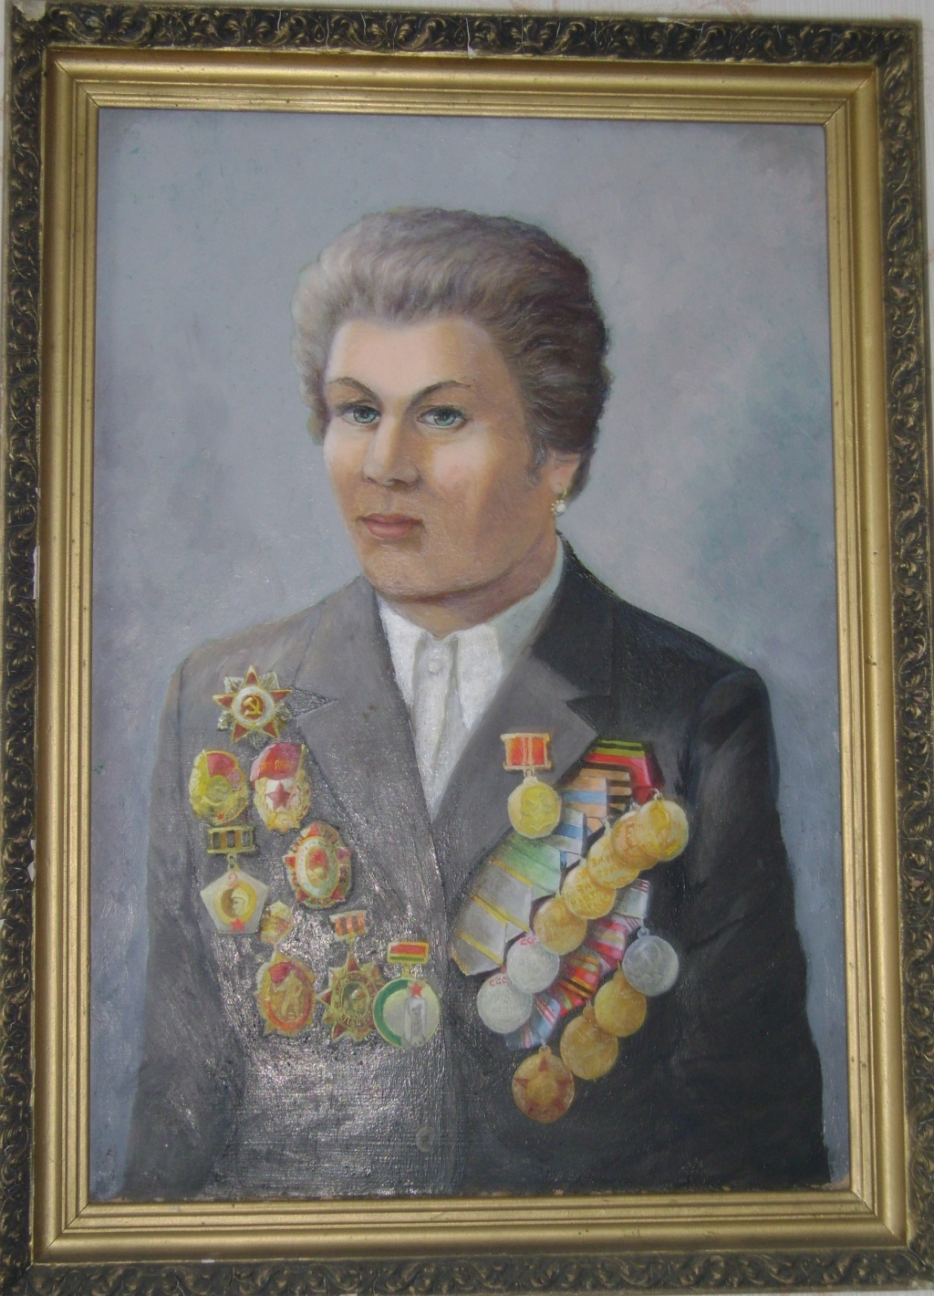
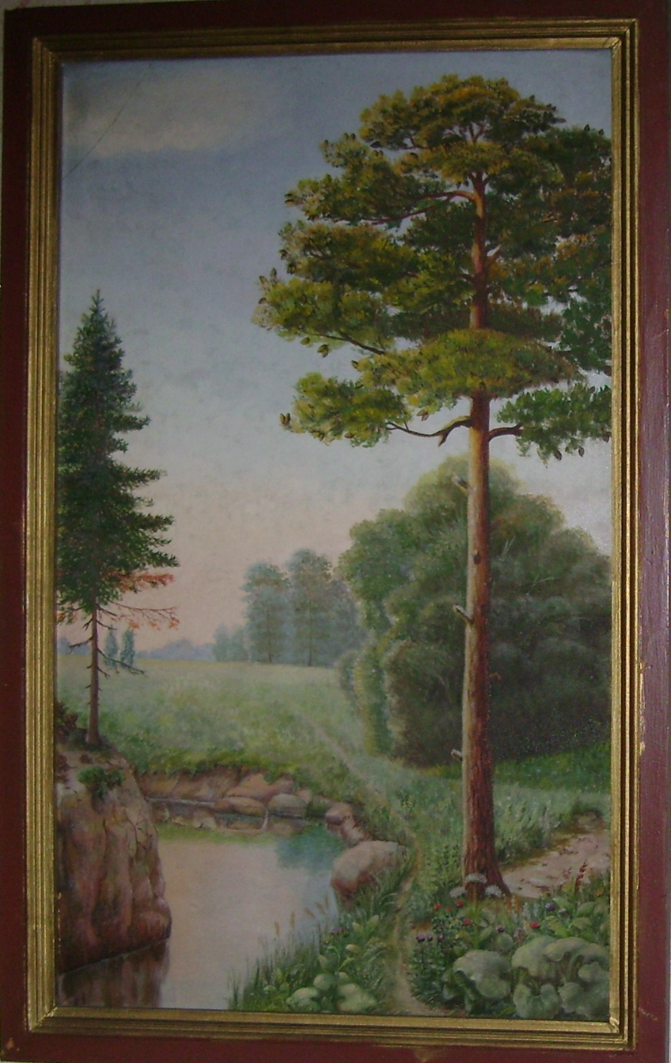
Портрет Е.Н. Ваниной, выполненный маслом. Автор В.З. Ванин

Slide 15
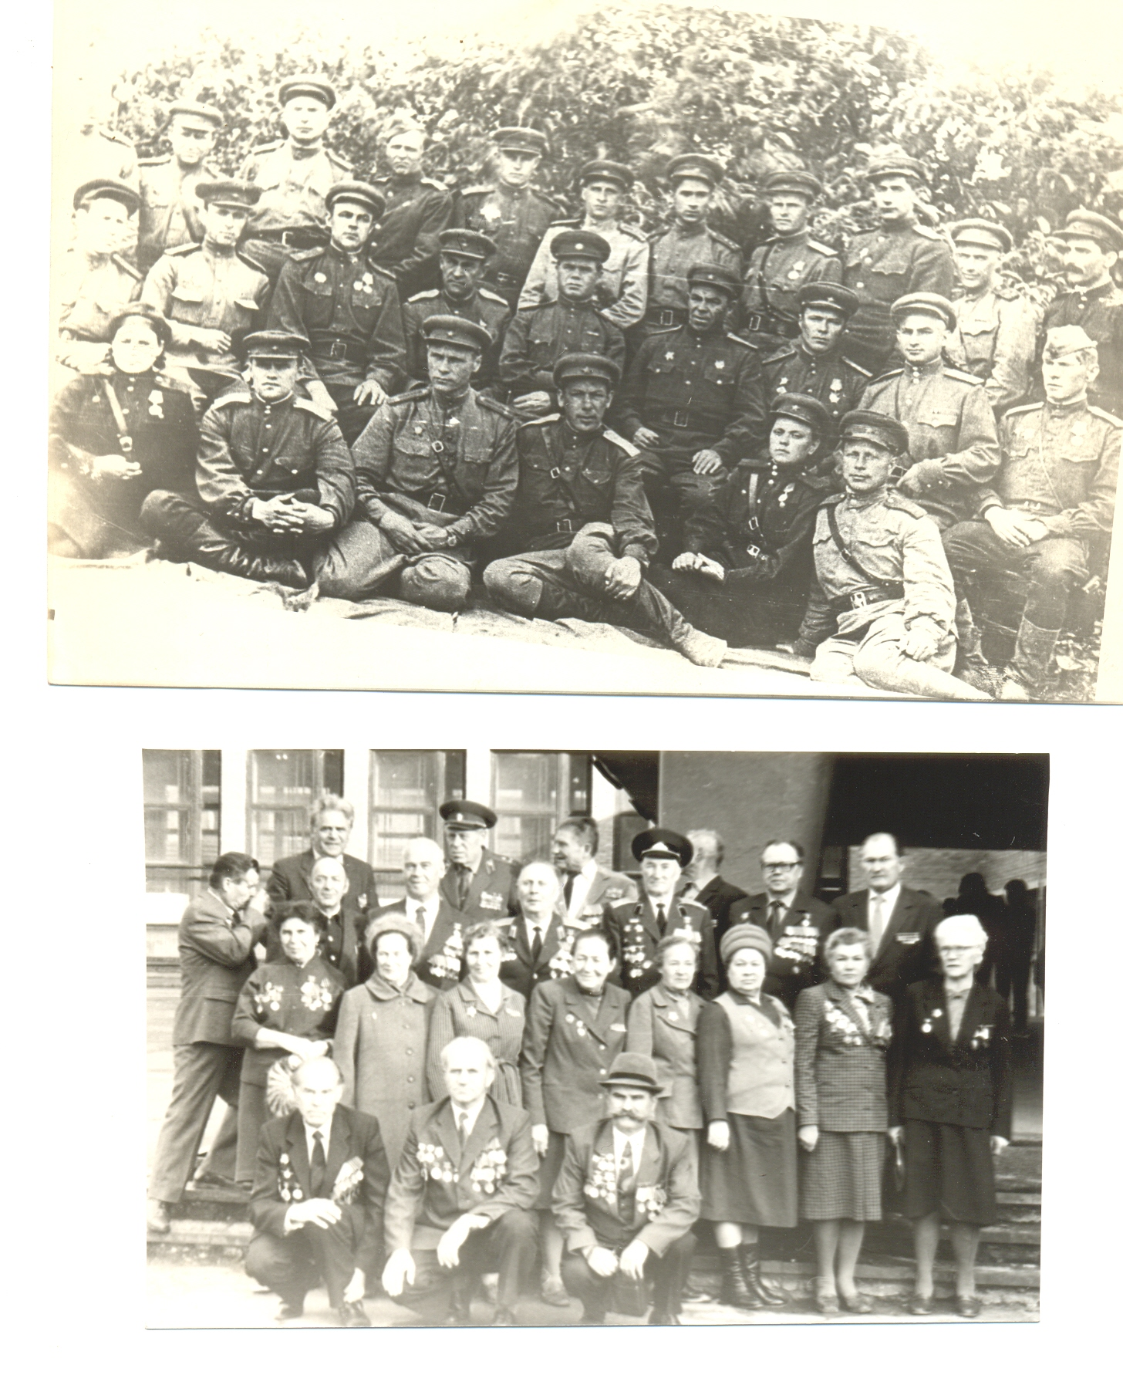
Встреча ветеранов,
г. Волгоград

Slide 16
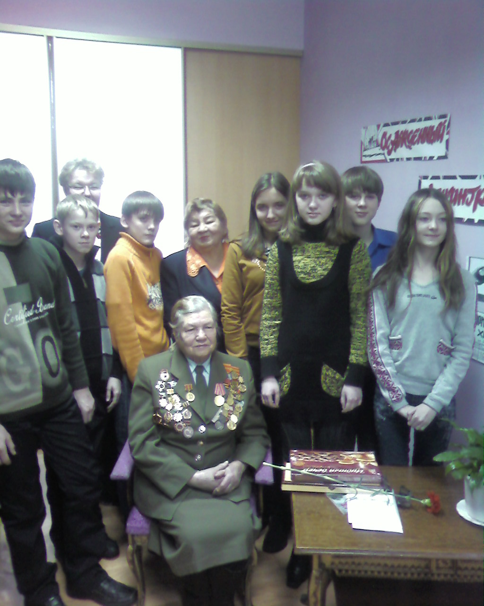
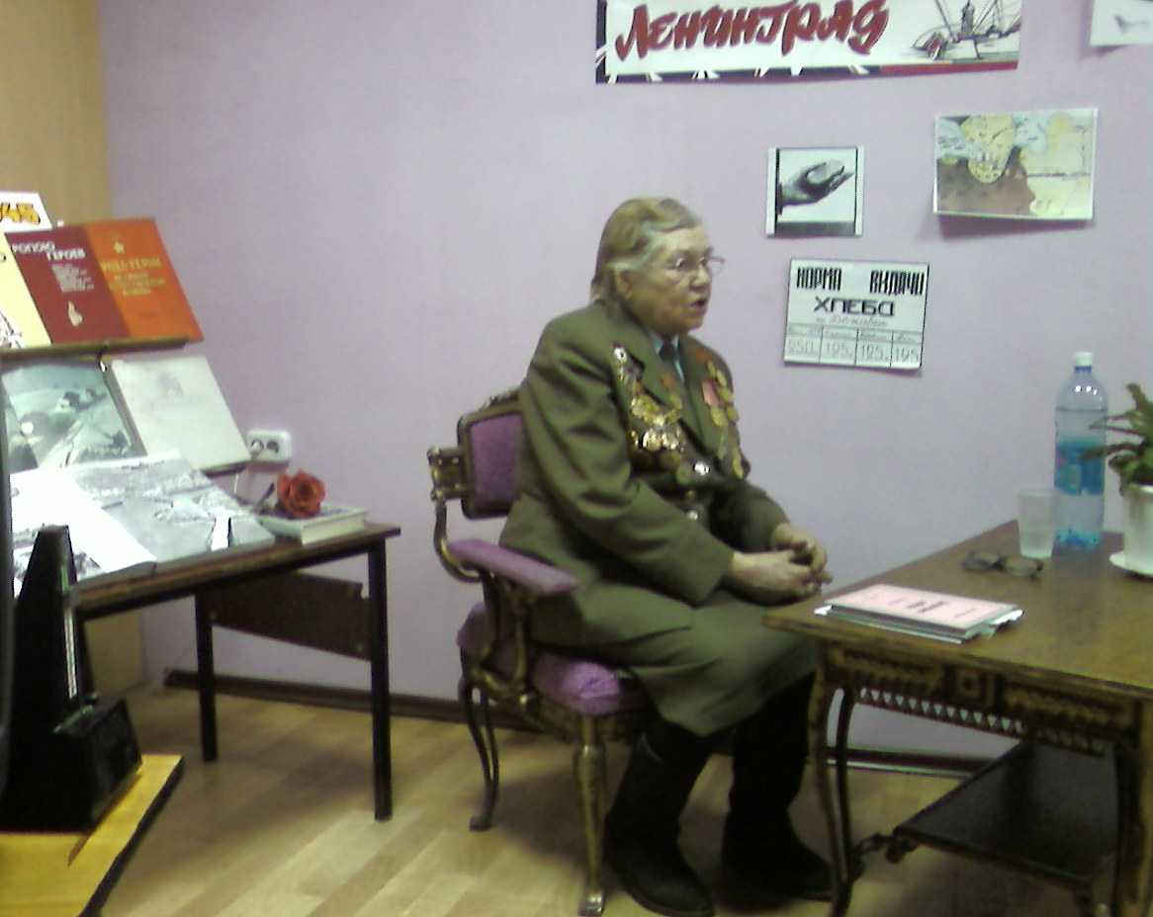
На встрече с учениками гимназии №18
в детской библиотеке

Slide 17
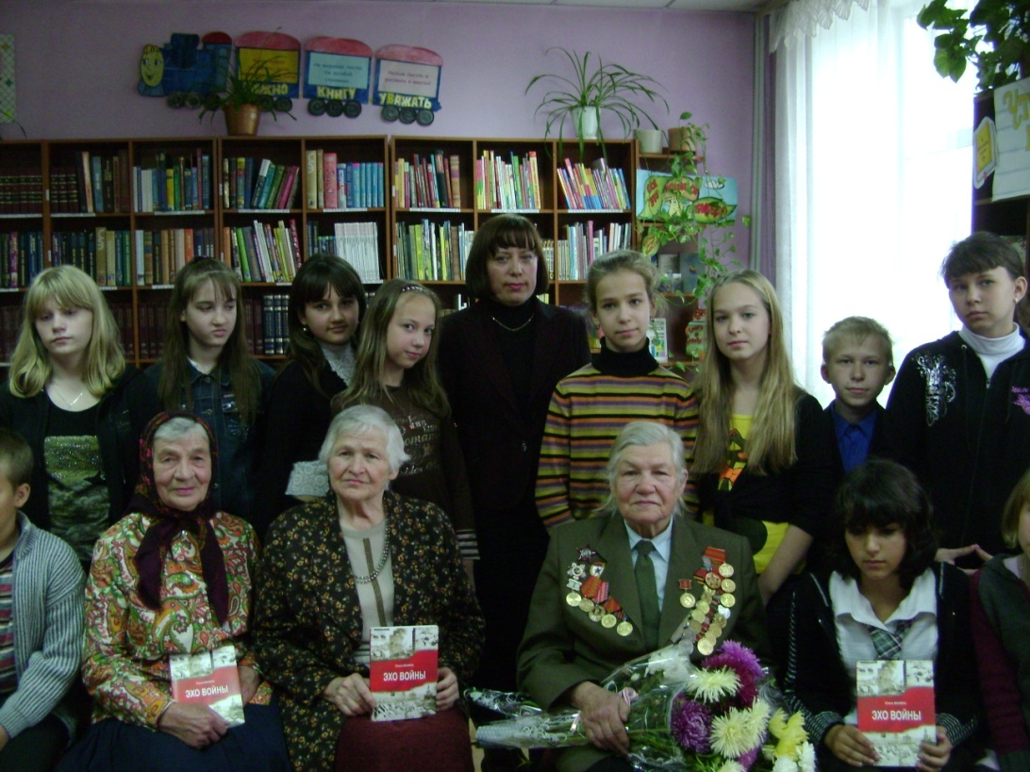
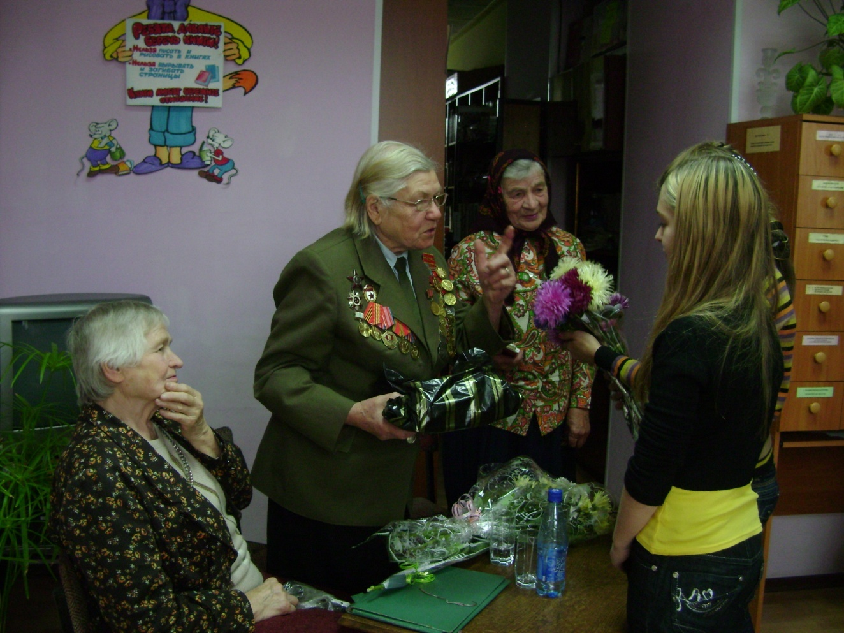
2010 год
Презентация книги «Эхо войны» в Центральной детской библиотеке.
На снимке: учащиеся школы № 38, Е.Н. Ванина, А.С. Карась.

